Slide 1
联机分析处理
OLAP
Software Institute, Nanjing University
Bei Jia

Slide 2
联机分析处理（OLAP）
联机分析处理（OLAP）
OLAP的特征及衡量标准
OLAP中的几个基本概念
OLAP中的数据构造方式
OLAP的基本数据模型
数据立方体（Data Cube）
多维数据分析

Slide 3
从联机事务处理（OLTP）
到联机分析处理（OLAP）
60年代末E.F. Codd提出的关系数据库模型促进了关系数据库及OLTP的发展
数据量从80年代的M字节及G字节过渡到现在的T字节和P字节
在这样的数据量的前提下，兼顾事务操作和分析操作在性能上越来越不可能
实际的情况要求为两种目的、特点有很大差异的应用提供不同的解决技术，OLAP应运而生

Slide 4
OLAP
通过专门的数据综合引擎，辅之以更加直观的数据访问界面，力图统一分散的公共应用逻辑，在短时间内响应非数据处理专业人员的复杂查询要求。1993年，E.F. Codd将这类技术定义为OLAP
OLAP（联机分析处理）是针对特定问题的联机数据访问和分析。通过对信息（这些信息已经从原始的数据进行了转换，以反映用户能理解的企业的真实的“维”）的很多种可能的观察形式进行快速、稳定一致和交互性的存取，允许管理决策人员对数据进行深入观察

Slide 5
OLAP vs. OLTP
比较项目 | OLAP | OLTP
应用基础 | 数据仓库 | DBMS
用户 | 决策者（高级管理人员） | 一般操作员（管理人员）
目的 | 为决策和管理提供支持 | 为日常工作服务
数据特征 | 导出数据 | 原始数据
数据细节 | 综合性数据，细节程度低 | 细节程度高
时间特征 | 历史数据，横跨一个时段 | 当前数据
更新方法 | 周期性刷新 | 可实时更新
数据量需求 | 一次处理需大量数据 | 一次处理需少量数据

Slide 6
联机分析处理（OLAP）
联机分析处理（OLAP）
OLAP的特征及衡量标准
OLAP中的几个基本概念
OLAP中的数据构造方式
OLAP的基本数据模型
数据立方体（Data Cube）
多维数据分析

Slide 7
Codd关于OLAP的评价准则（1/4）
OLAP必须提供多维概念视图
  从多个维度考察对象
透明性准则
  OLAP在体系结构中的位置对用户是透明的
  OLAP的数据源对用户也是透明的
存取能力准则
  将OLAP的概念视图映射到异质的数据存储上，能访问数据并执行所需转换，从而提供单一、完整、连续的用户视图

Slide 8
Codd关于OLAP的评价准则（2/4）
稳定的报表功能
  数据的维数和数据的综合层次增加时，提供给最终分析人员的报表能力和响应速度不应该有明显的降低和减慢
客户/服务器体系结构
  服务器保证透明性和建立统一的公共概念模式、逻辑模式和物理模式。
  客户端负责应用逻辑和界面
维的同等性原则
  每一数据维在数据结构和操作能力上都是等同的

Slide 9
Codd关于OLAP的评价准则（3/4）
动态的稀疏矩阵处理准则
  OLAP工具必须使得模型的物理模式充分适应指定的维数，尤其是特定模型的数据分布
多用户支持能力准则
  OLAP工具必须提供并发访问、数据完整性及安全性机制
非受限的跨维操作
  对于多维数据之间存在的固有的层次关系，OLAP工具应自己推导而不是由用户明确定义相关计算
  对于无法从固有关系中得出得计算，提供计算完备的语言来定义各种计算公式

Slide 10
Codd关于OLAP的评价准则（4/4）
直观的数据操作
灵活的报表生成
不受限维与聚集层次
  维数不应小于15
  任意聚集层次

Slide 11
FASMI — 另一个评价准则
FASMI （Fast Analysis of Shared Multidimensional Information）
  Fast
  Analysis
  Shared
  Multidimensional
  Information

Slide 12
联机分析处理（OLAP）
联机分析处理（OLAP）
OLAP的特征及衡量标准
OLAP中的几个基本概念
OLAP中的数据构造方式
OLAP的基本数据模型
数据立方体（Data Cube）
多维数据分析

Slide 13
度量值
度量值，在分析型处理中，我们所关心和分析的对象
  在多维数据集中，度量值是一组值，而且通常为数字值
  度量值是所分析的多维数据集的中心值，即：度量值是最终用户浏览多维数据集时重点查看的数值型数据
  度量值的选择取决于最终用户所请求的信息类型
  一些常见的度量值有
    销售金额 sales
    成本金额 cost
    库存数量 production count
    消费金额 expenditures

Slide 14
维
观察度量值的角度
例如：可以从三个“维”角度观察“销售金额”这个度量值
  时间维
    可从时间角度统计（所有）商品在不同时间段内的销售（总）金额，以便于分析其与时间之间的关系
  商品维
    根据商品的分类情况统计每一类商品的销售金额，以便于分析其与商品类型之间的关系
  地域维
    可根据每个连锁店所在的地域统计其销售（总）金额，以便于分析其与地域之间的关系

Slide 15
层
在分析型应用中，对度量值可以在不同的深度层面上进行分析与观察，并可能得到不同的分析结果。因此，“层” 反映了对度量值的观察深度
一般而言，“层”是与“维”相关联的。在一个“维”中可允许存在若干个“层”，并且可以采用多种不同的“层”次划分方法
  维中的“层”通常被组织成一个层次结构，在数据仓库系统的元数据中需要记录不同“层”之间的包含关系，以便于能够在数据仓库中已有的统计结果上正确地执行新的统计查询

Slide 16
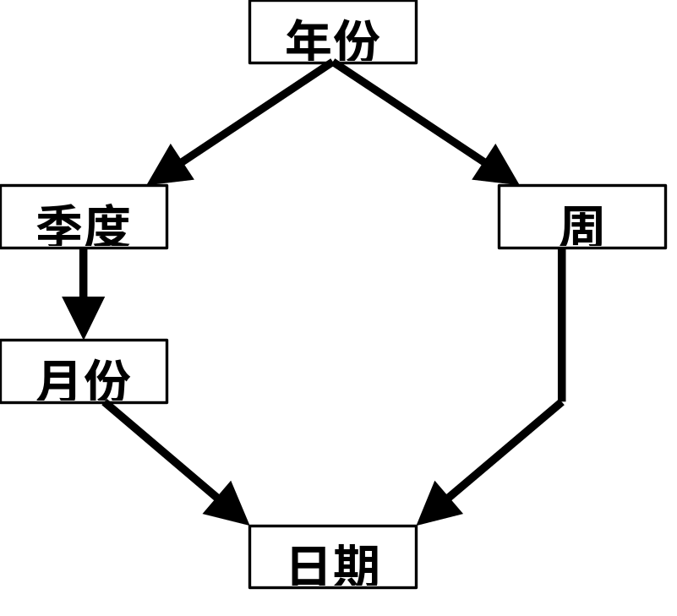
时间维
日 ⎯ 月 ⎯ 季 ⎯ 年
日 ⎯ ⎯ 周 ⎯ ⎯ 年

Slide 17
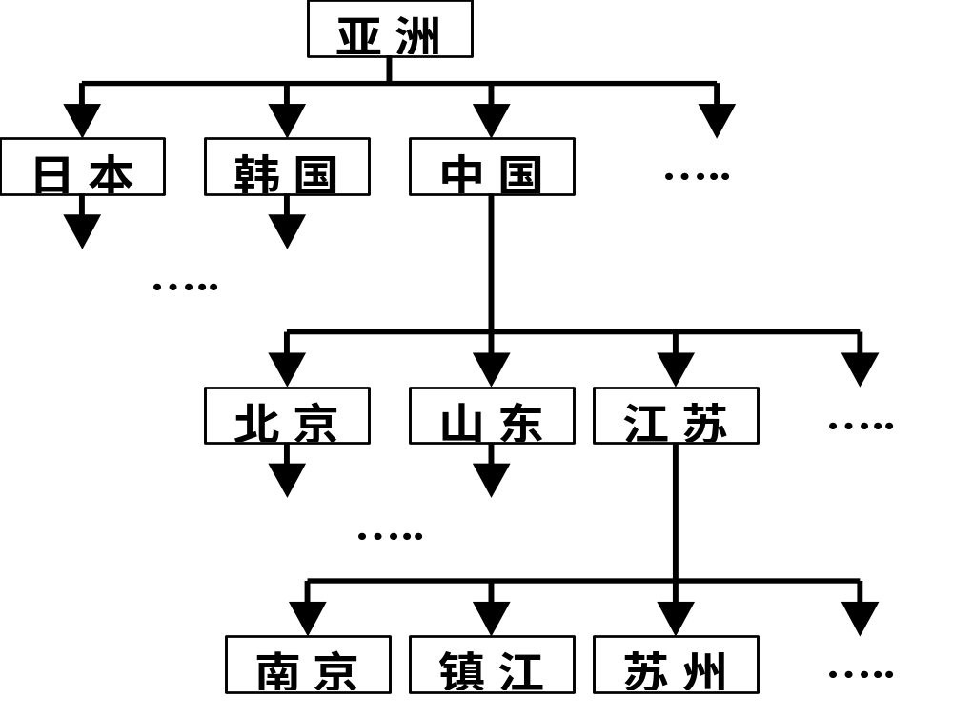
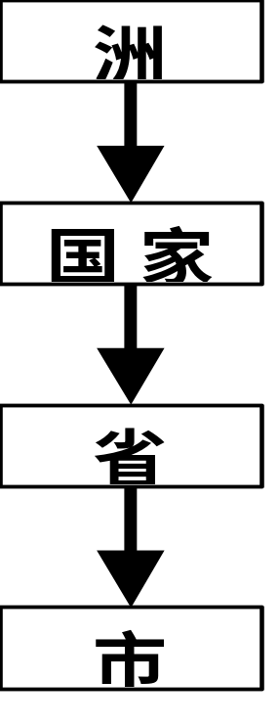
地域维
市 ⎯ 省 ⎯ 国 ⎯ 洲

Slide 18
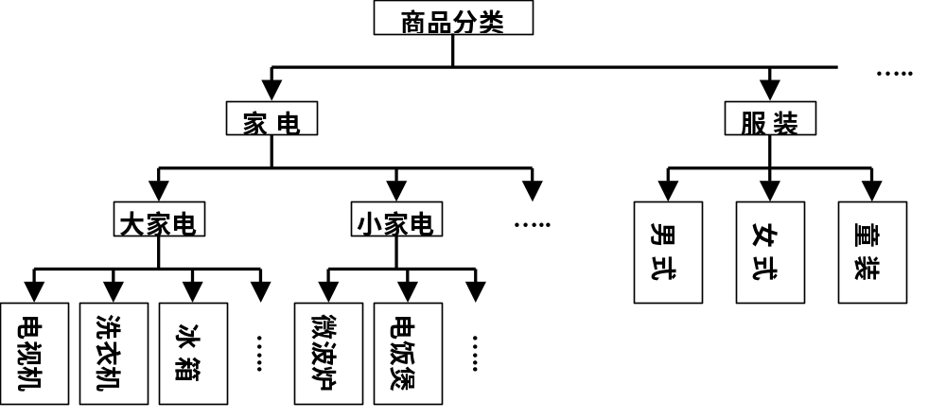
商品维（1/2）
按商品的类别可以分为
  家电(大家电(电视机, 洗衣机, 冰箱, …), 小家电(…), …)
  服装(男式，女式，童装)
  日用品(......)

Slide 19
商品维（2/2）
按如下的方法进行层次划分
  按商品的价格分为
    高档，中档，低档
  按商品的供应商分为
    外资，合资，国营，私营，个体
  按购买商品的顾客信息分为
    按照年龄层次来划分：老年，中年，青年，少年儿童，婴儿
    按照所从事的职业来划分：......
  ......

Slide 20
维成员
维的一个取值称为该维的一个“维成员”
  如果一个维是多层次的，则该维的“维成员”可以是
    在不同维层次上的取值的组合
      例如：对具有日，月，年三个层次的“时间维”来说，“某年某月某日”、“某年某月”、“某月某日”、“某年”都是其维成员，如：1998年，1月，1998年1月，1998年1月1日，1月1日
    在某个维层次上的取值
      例如：“地域”维中的“江苏”，“南京”，......
      例如：“商品”维中的“电视机”，“服装”，......
  对一个度量值来说，维成员是该度量值在某维中位置的描述

Slide 21
多维数组
一个多维数组可以表示为(维1, 维2, ..., 维n, 变量)
  其中：
    “变量” 表示我们所观察的度量值
    维1、维2、……、维n分别表示我们观察该度量值的角度（维）
  如：（时间，商品种类，商店，销售额）是一个有关商品销售额的三维数组，其中的数据成员可以表示为：
    （2000年，家电，南京市，5000万）
    （2000年7月，女式服装，江苏省，2000万）
    ……

Slide 22
数据单元（单元格）
多维数组可以被看成是一个根据多个下标进行定位的值的集合
当多维数组的每一维都选中一个维成员，这些维成员的组合就唯一确定了一个度量值，即：
  （维成员1，维成员2，……，维成员n，度量值）
这样一个值或存放该值的地方我们称其为一个“数据单元”

Slide 23
多维数组和联机分析处理
假设：在一个分析型应用中需要若干个度量值（设为r个）， 以它们为聚焦点作不同角度（设每个分析对象有m个维）与深度（设每个维上又分为n个层）的分析，那么可以得到多种不同的统计分析结果（共为（r×n^{m}）种），即可以构造出（ r×n^{m} ）种多维数组。
为了方便快速地查到这些统计分析结果，OLAP需要解决以下两个问题：
  OLAP的数据构造方式
  OLAP的基本数据模型

Slide 24
联机分析处理（OLAP）
联机分析处理（OLAP）
OLAP的特征及衡量标准
OLAP中的几个基本概念
OLAP中的数据构造方式
OLAP的基本数据模型
数据立方体（Data Cube）
多维数据分析

Slide 25
OLAP的数据构造方式
ROLAP： （Relational OLAP）
  用传统的“关系数据库管理系统”（RDBMS）管理，将星型（雪花型）模式用二维表形式存储，表间用关键字相连，从而构成一个关系模式，它称为ROLAP
  用户在ROLAP上的查询操作将被改写成RDBMS中的查询操作并执行获得查询结果
MOLAP：（Multi-Dimensional OLAP）
  用“多维数据库管理系统”管理，多维数据库采用的基本数据模式就是“多维数组”。
  在MOLAP中，“事实表”被表示成一个“多维数组”，“维”的属性值被映射成“多维数组”的下标，而“度量值”（包括综合数据）则作为多维数组的取值存储在数据单元中。在查询时，可以通过下标的取值来找到相应多维数组中的“度量值”
混合联机分析处理（HOLAP）

Slide 26
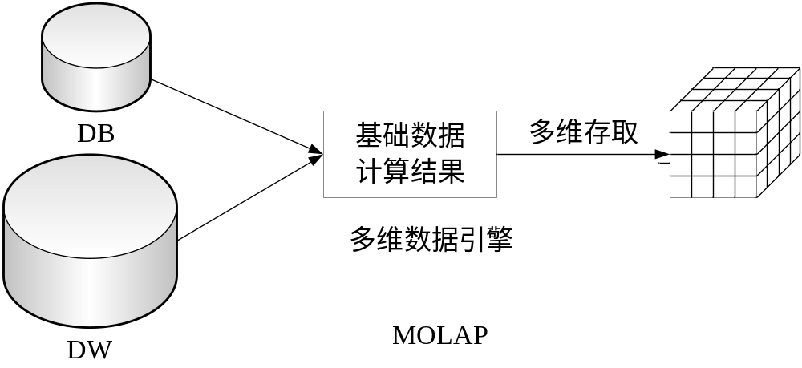
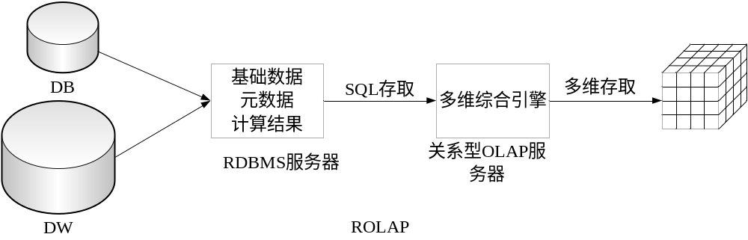
MOLAP 与 ROLAP

Slide 27
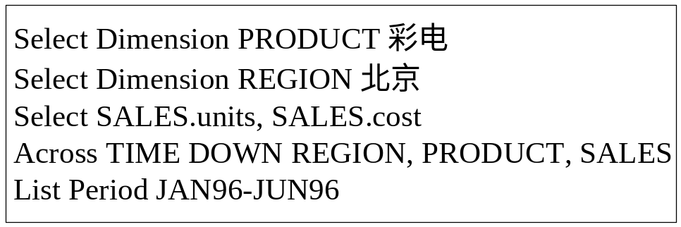
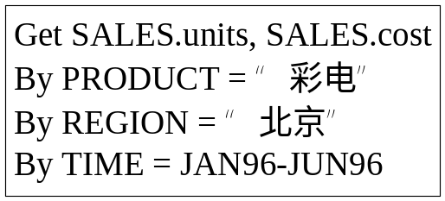
MDSQL
列出1996年1月至6月彩电在北京地区的销售量和成本
  语法1
  语法2

Slide 28
MOLAP vs. ROLAP
MOLAP | ROLAP
专为OLAP所设计 | 沿用现有的关系数据库的技术
性能好、响应速度快 | 响应速度比MOLAP慢
数据装载速度慢 | 数据装载速度快
需要进行预计算，可能导致数据爆炸，维数有限；无法支持维的动态变化 | 存储空间耗费小，维数没有限制
受操作系统平台中文件大小的限制，难以达到TB级(只能10~20g) | 借用RDBMS存储数据，没有文件大小限制
缺乏数据模型和数据访问的标准 | 可以通过结构化查询语言（sql）实现详细数据与概要数据的存储
支持高性能的决策支持计算:复杂的跨维计算；多用户的读写操作；行级的计算 | 不支持有关预计算的读写操作：sql无法完成部分计算；无法完成多行的计算；无法完成维之间的计算
管理简便 | 维护困难

Slide 29
混合联机分析处理（HOLAP）
试图将 MOLAP 和ROLAP进行融合
从而在大量数据上获得高效率
方式
  同时提供多维数据库（MDDB）和关系数据库（RDB）
  将 RDB的查询结果存储到 MDDB
  使用MDDB存储高层次数据，RDB存储细节数据

Slide 30
OLAP需解决的问题（1/2）
OLAP服务器必须提高对OLAP数据的访问效率，包括：
  数据抽取、转换及加载的效率
  OLAP数据查询效率
  OLAP数据更新效率

Slide 31
OLAP需解决的问题（2/2）
目前可有多种方法以提高ROLAP中的处理效率：
  采用物化视图方式
    将视图这种“虚表”形式转换成实际存在的二维表，以达到快速取得综合数据的目的
  采用特殊的索引与集簇方式，以加速星型模式内表的联接速度
  尽量采用并行操作方式以提高处理速度
  采用OLAP中的查询优化技术，如共享排序技术等
  采用增量技术，在OLAP数据更新时保留不变的数据，仅更改变动的数据以加快数据更新速度

Slide 32
联机分析处理（OLAP）
联机分析处理（OLAP）
OLAP的特征及衡量标准
OLAP中的几个基本概念
OLAP中的数据构造方式
OLAP的基本数据模型
数据立方体（Data Cube）
多维数据分析

Slide 33
OLAP的基本数据模型
MOLAP，多维数据库（MDDB，Multi-Dimensional Database）
ROLAP，常用的两种ROLAP数据模型
  星形模型
  雪花模型

Slide 34
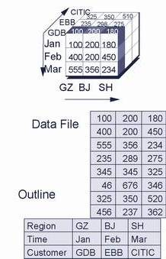
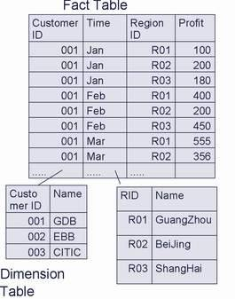
MDDB vs. RDBMS

Slide 35
多维联机分析处理（MOLAP）
MOLAP使用专门的多维数据库来存放所需要的数据
数据以多维的方式存放，并且使用多维的方式进行展现。
多维数组比关系数据表表达更清晰且占用存储小（在处理稠密数据时）
高速的综合速度，MOLAP适用于需要高速处理的复杂分析
维护多维数组需要大量资源

Slide 36
多维数据库存取
经压缩的、类似于数组的对象构成
这些对象带有高度压缩的索引及指针结构
并非维间的每种维成员组合都对应合理的度量值，MDDB必须具有高效的稀疏数据处理能力，能略过零元、缺失和重复数据
使用多维查询语言MDSQL

Slide 37
关系联机分析处理（ROLAP）
ROLAP使用通用的关系数据库来存储所需数据
ROLAP 适应于处理大量数据
低效率
现有的关系型数据库已经对OLAP做了很多优化，包括并行存储、并行查询、并行数据管理、基于成本的查询优化、位图索引、SQL的OLAP扩展(cube, rollup)等，性能有所提高

Slide 38
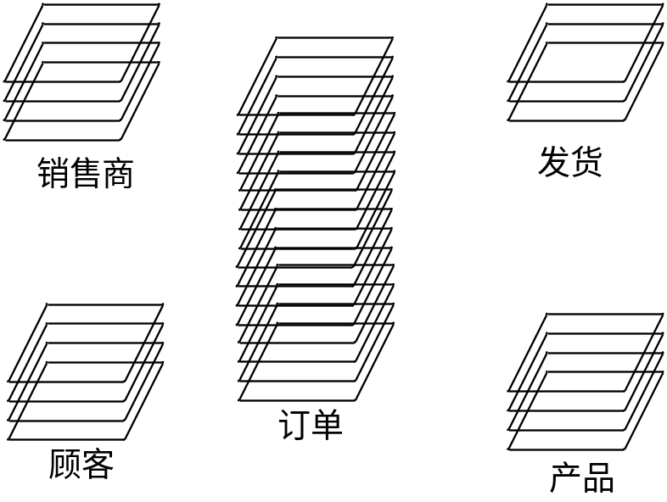
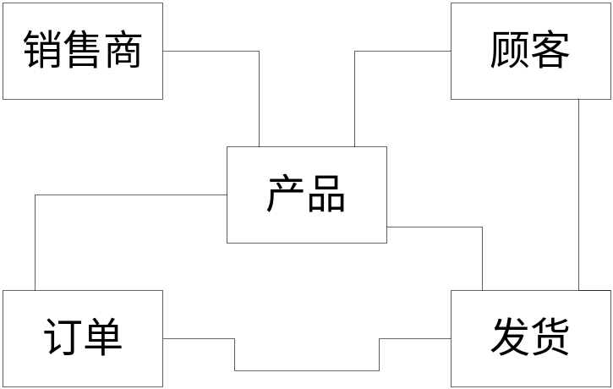
二维数据模型

Slide 39
星型模式（1/4）
星型模式是一种多维表结构，它一般由两种不同性质的二维表组成：
  事实表（Fact table）
    存放多维表中的主要事实，称为度量值（Measure）
  维表（Dimension Table）
    存放多维表中的维成员的取值
一般一个n维的多维表往往有n个维表和一个事实表，它们构成了一个星形结构，因而称其为“星型模式”
  在星型模式中主体是事实表，而有关维的细节则放置于维表内以达到简化事实表的目的，事实表与维表间由公共属性相连以使它们构成一个整体

Slide 40
星型模式（2/4）
产品表
产品标识符
日期表
类别
日期标识符
大类别
销售表
日
月
产品标识符
商店表
季
商店标识符
商店标识符
年
日期标识符
市名
销售金额
省名
国名
洲名

Slide 41
星型模式（3/4）
上述的星型模式可以转化成下面的四个关系：
  事实表：
    销售表（产品标识符，商店标识符，日期标识符，销售额）
  维表1：
    产品表（产品标识符，类别，大类别）
  维表2：
    商店表（商店标识符，市名，省名，国名，洲名）
  维表3：
    时间表（时间标识符，日期，月份，季度，年份）

Slide 42
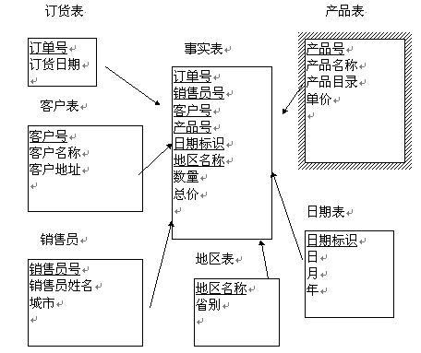
星型模式（4/4）

Slide 43
雪花模式（1/4）
雪花模型是对星型模型的扩展
  雪花模型对星型模型的维表进一步层次化，原有的各维表可能被扩展为小的事实表，形成一些局部的“层次”区域
优点
  使维表尽可能地规范化，最大限度地减少维表的数据存储量
缺点
  执行查询时需要更多的连接操作，可能会影响查询性能

Slide 44
雪花模式（2/4）
例如：前面的维表1“产品表”也可以是一个如下所示的星型结构：
  产品（类别，供应商，顾客）
在前面的“星型模式”中，我们只考虑产品的分类（“类别”属性），在这里我们还可以从产品的“供应商”或“购买顾客”角度来考虑对产品进行分析
也可以以其中的“供应商”为中心再构成一个 “星型模式”

Slide 45
雪花模式（3/4）
…
…
销售事实表（产品no，商店no，日期no，销售额）
产品（产品no，类别no，供应商no，顾客no）
类别（类别no，层1，层2，…）
顾客（顾客no，年龄层次，职业类型）
供应商（供应商no，供应商类别，…）
年龄层次（名称）
职业类型（名称）
产品维表

Slide 46
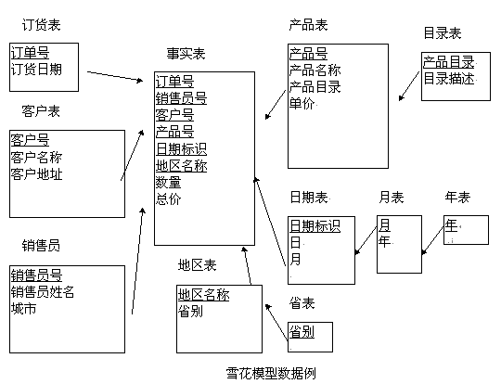
雪花模式（4/4）

Slide 47


其他扩展模式
星座模式
  通过公共维度连接多个星型模式
雪暴模式
  通过公共维度连接多个雪花模式

Slide 48
联机分析处理（OLAP）
联机分析处理（OLAP）
OLAP中的几个基本概念
OLAP的特征及衡量标准
OLAP的基本数据模型
OLAP中的数据构造方式
数据立方体（Data Cube）
多维数据分析

Slide 49
数据立方体（1/4）
数据仓库的数据模式通常可以看成是定义在多个数据源上的数据视图，其中存储的分析型数据通常是一些经过统计而获得的综合性数据
  获取这些综合性数据的常用方法是在视图中用统计函数进行计算，但这种方法的缺点是显见的：时间开销太大
物化视图
  为了提高对统计信息的查询速度，我们可以预先计算好数据视图中的统计信息并保存在数据仓库中，这称为“物化视图”，即将虚的视图转变成实际的视图
  存放物化视图的三维数据模型叫“数据立方体”

Slide 50
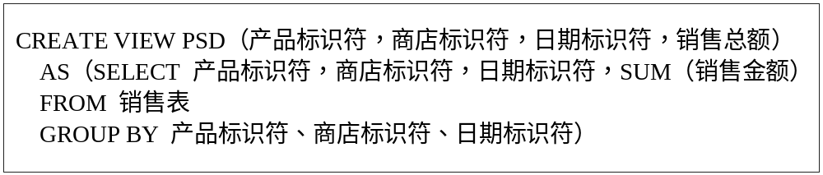
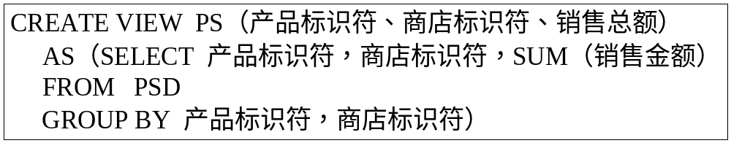
数据立方体（2/4）
以前面的星型模式为例，其事实表共有三维，即产品P(product)、商店S(store)及日期D(Date)，可以为它们定义一系列的物化视图。
  PSD视图
  PS、SD、PD视图
  采用类似的方法也可以定义出SD、PD视图

Slide 51
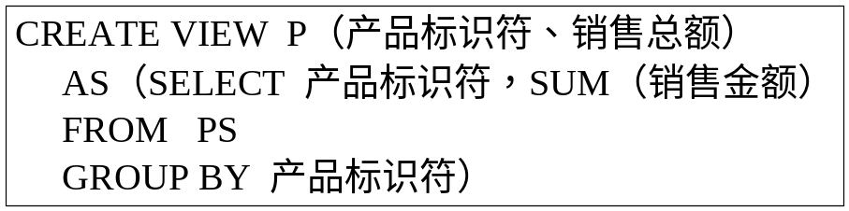
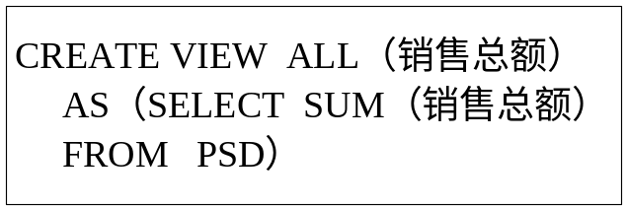
数据立方体（3/4）
  P、S、D视图
    采用类似的方法也可以定义出S、D视图。
  ALL视图
    ALL视图表示不分组，该视图中的销售总额表示销售表中所有销售金额之和。其定义如下：

Slide 52

数据立方体（4/4）
Date
1Qtr
2Qtr
3Qtr
4Qtr
sum
Product
TV
PC
U.S.A
VCR
sum
Canada
Store
Mexico
sum
All, All, All

Slide 53
数据超立方体（1/3）
在数据立方体中进行的是一个三维的分析应用。但当应用中分析对象超过三维时，则构成一个多维（或称n维, n≥4）应用，此时无法用数据立方体表示其中的数据，而只能通过虚拟的n（n≥4）维空间建立n维立方体，它称为“数据超立方体”

Slide 54
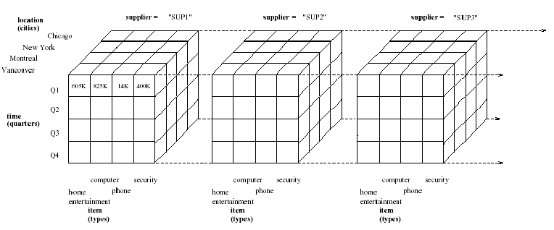
数据超立方体（2/3）

Slide 55

数据超立方体（3/3）

Slide 56
方体格（1/2）
all
0-D(apex) cuboid
product
date
country
1-D cuboids
product,date
product,country
date, country
2-D cuboids
3-D(base) cuboid
product, date, country
n维方体称为基本方体
0维方体代表最高层次的抽象，称作顶点方体
方体格构成数据立方体

Slide 57
方体格（2/2）
all
0-D(apex) cuboid
time
item
location
supplier
1-D cuboids
time,item
time,location
item,location
location,supplier
2-D cuboids
time,supplier
item,supplier
time,item,location
time,location,supplier
3-D cuboids
time,item,supplier
item,location,supplier
4-D(base) cuboid
time, item, location, supplier

Slide 58
星形网查询模式
Shipping Method
Customer
CONTRACTS
AIR-EXPRESS
ORDER
TRUCK
PRODUCT LINE
Time
Product
ANNUALY
QTRLY
DAILY
PRODUCT ITEM
PRODUCT GROUP
CITY
SALES PERSON
COUNTRY
DISTRICT
REGION
Each circle is called a footprint
DIVISION
Location
Promotion
Organization

Slide 59

数据立方体的物化
不进行物化
全物化
  n维 L层的立方体包含 种子方
部分物化
  确定要物化的方体子集
    冰山方体
  利用查询处理时物化的方体
  在装入和刷新时，有效地更新物化的方体

Slide 60
MultiWay Array Aggregation
Partition arrays into chunks (a small subcube which fits in memory).
Compressed sparse array addressing: (chunk_id, offset)
Compute aggregates in “multiway” by visiting cube cells in the order which minimizes the # of times to visit each cell, and reduces memory access and storage cost.
C
c3
61
62
63
64
c2
45
46
47
48
c1
29
30
31
32
c 0
What is the best traversing order to do multi-way aggregation?
B
60
b3
13
14
15
16
44
9
28
56
b2
B
40
5
24
52
b1
36
20
b0
1
2
3
4
a0
a1
a2
a3
A

Slide 61
MultiWay Array Aggregation
C
c3
61
62
63
64
c2
45
46
47
48
c1
29
30
31
32
c 0
B
60
b3
13
14
15
16
44
B
9
28
56
b2
40
5
24
52
b1
36
20
b0
1
2
3
4
a0
a1
a2
a3
A

Slide 62
MultiWay Array Aggregation
C
c3
61
62
63
64
c2
45
46
47
48
c1
29
30
31
32
c 0
B
60
b3
13
14
15
16
44
B
9
28
56
b2
40
5
24
52
b1
36
20
b0
1
2
3
4
a0
a1
a2
a3
A

Slide 63
MultiWay Array Aggregation
C
c3
61
62
63
64
c2
45
46
47
48
c1
29
30
31
32
c 0
B
60
b3
13
14
15
16
44
B
9
28
56
b2
40
5
24
52
b1
36
20
b0
1
2
3
4
a0
a1
a2
a3
A

Slide 64
MultiWay Array Aggregation
If the dimensions are sorted as:
A: 10, B:100, C: 1000
C
c3
61
62
63
64
For BC plane:
100*1000=100,000
For AC plane:
40*1000=40,000
For AB plane:
40*400=16,000
c2
45
46
47
48
c1
29
30
31
32
c 0
B
60
b3
13
14
15
16
44
B
9
28
56
b2
40
5
24
52
b1
36
20
b0
1
2
3
4
a0
a1
a2
a3
A
The minimal memory required for holding all relevant 2-D planes in chunk memory:
Total: 156,000

Slide 65
MultiWay Array Aggregation
If the dimensions are sorted as:
A: 1000, B:100, C: 10
C
c3
61
62
63
64
For BC plane:
10*100=1,000
For AC plane:
10*4000=40,000
For AB plane:
400*4000=1,600,000
c2
45
46
47
48
c1
29
30
31
32
c 0
B
60
b3
13
14
15
16
44
B
9
28
56
b2
40
5
24
52
b1
36
20
b0
1
2
3
4
a0
a1
a2
a3
A
The minimal memory required for holding all relevant 2-D planes in chunk memory:
Total: 1,641,000

Slide 66
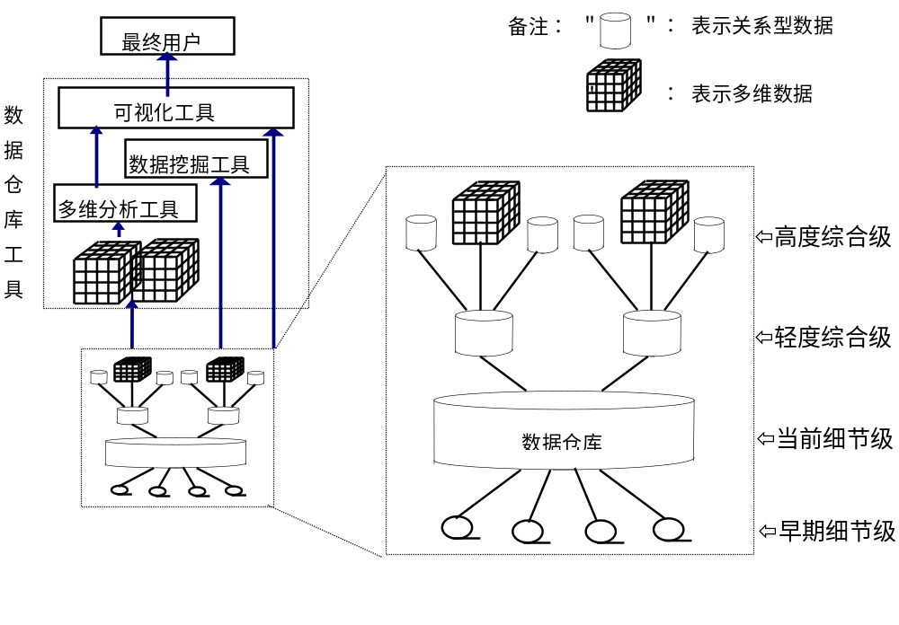
OLAP与数据仓库

Slide 67
联机分析处理（OLAP）
联机分析处理（OLAP）
OLAP中的几个基本概念
OLAP的特征及衡量标准
OLAP的基本数据模型
OLAP中的数据构造方式
数据立方体（Data Cube）
多维数据分析

Slide 68
多维数据分析（1/2）
多维分析是指对以多维形式组织起来的数据采取切片、切块、旋转、钻取等各种分析动作，以求剖析数据，使最终用户能从多个角度、多个侧面地观察数据，从而深入地了解被包含在数据中的信息、内涵。
基本操作
  切片（Slice）
    根据某一维上的某个维成员值选择统计数据进行分析
  切块（Dice）
    根据某一维上的某个维成员取值的区间选择统计数据进行分析
    根据多个维度上的维成员取值的区间选择统计数据进行分析
  旋转（Pivot/Rotate）
    调整维的排列次序的动作称为旋转

Slide 69
多维数据分析（2/2）
  上钻/数据概括（roll_up）
    将多维下标的取值提升到较高的概念层次上，从而形成新的统计查询结果，并进行分析。
  下钻/数据细化（drill_down）
    将多维下标的取值降低到较低的概念层次上，从而形成更细致的统计查询结果，并进行分析。
Cube

Slide 70
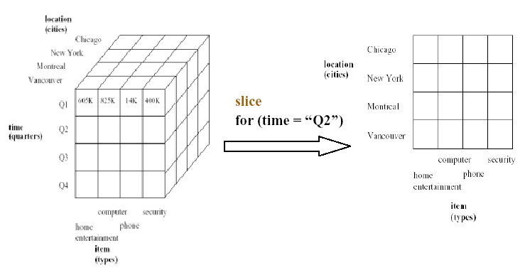
切片

Slide 71
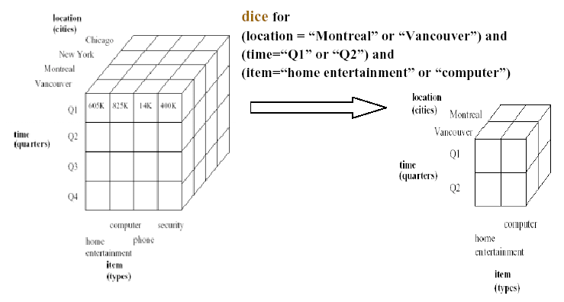
切块

Slide 72
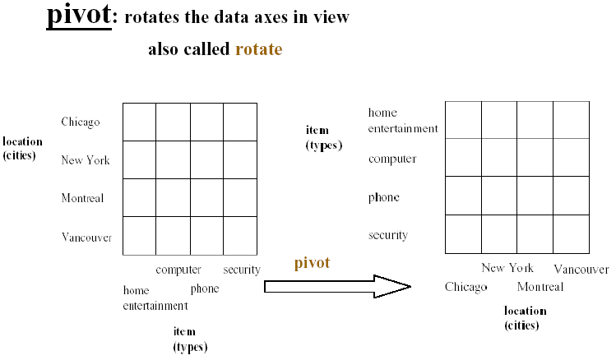
旋转（1/2）

Slide 73

旋转（2/2）

Slide 74
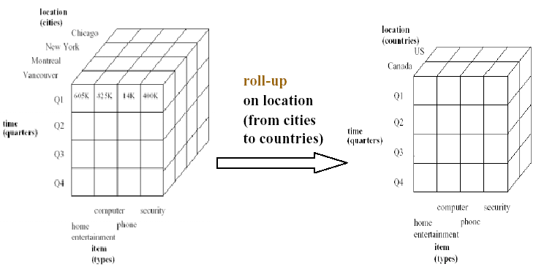
上钻

Slide 75
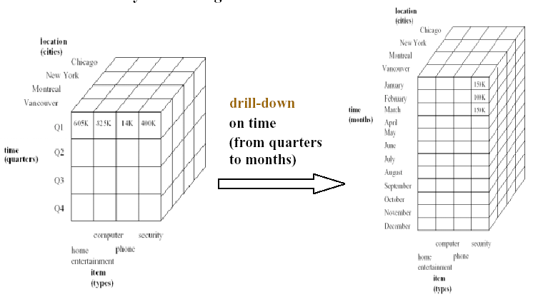
下钻

Slide 76
其他操作
跨钻（drill across）
  对多个事实进行操作
钻透（drill through）
  下钻至数据立方体的最低细节后，继续细化至数据仓库/数据库的关系型表格

Slide 77



发现驱动的探查

